Slide 1

Data Warehouse Architecture
Afina Putri Dayanti 825200049
Eric Anthony 825200050

Slide 2
Study Case
Amadeus Entertainment adalah pengecer hiburan yang mengkhususkan diri dalam musik, film, dan buku audio. Ini memiliki delapan toko online yang beroperasi di Amerika Serikat, Jerman, Prancis, Inggris, Spanyol, Australia, Jepang, dan India. Ini memiliki 96 toko offline yang beroperasi di negara-negara itu juga.
Pelanggan dapat membeli produk individu seperti lagu, buku audio, atau film, atau mereka dapat berlangganan paket tertentu, yang memungkinkan mereka untuk mengunduh sejumlah produk dalam jangka waktu tertentu. Misalnya, dengan paket Primer, Anda dapat mengunduh 100 lagu, 50 buku, dan 50 film sebulan seharga $50. Pelanggan juga dapat mendengarkan atau menonton lagu, buku, atau film sekali untuk 1⁄10 biaya pembelian. Jadi jika sebuah film seharga $5, untuk menontonnya sekali hanya 50 sen. Pelanggan menggunakan streaming online untuk ini, jadi diperlukan koneksi internet yang baik.
Amadeus Entertainment memiliki empat saluran pengiriman utama: Internet, telepon seluler, TV kabel, dan pos. Ada beberapa model pembayaran untuk langganan pelanggan, seperti debit langsung tahunan, di muka, dan bulanan. Perusahaan membeli produk dalam jumlah besar, seperti 10.000 lagu dari perusahaan rekaman, judul apa pun, dengan biaya tertentu. Untuk streaming online, perusahaan membayar penyedia pusat (Geo Broadcasting Ltd.) berdasarkan penggunaan (faktur bulanan). Perusahaan menggunakan WebTower9, sistem berbasis .NET yang dikembangkan khusus untuk situs web dinamis, perdagangan multimedia, penyiaran, pemrosesan pesanan penjualan, dan manajemen langganan, semuanya berjalan di database Oracle. Sistem perencanaan sumber daya perusahaan (ERP) back-end adalah Jupiter, sistem bisnis berbasis AS/400 siap pakai yang berjalan di DB2. Di sinilah inventaris, produk, dan keuangan dikelola. Ukuran database Jupiter sekitar 800GB dengan sekitar 250 tabel dan tampilan.

Slide 3
Study Case
Kegiatan bisnis di toko offline dikelola di Jade, yang merupakan sistem berbasis Java khusus yang berjalan di Informix. Ini termasuk penjualan, layanan pelanggan, dan langganan. WebTower9 dan Jade berinteraksi dengan produk dan keuangan Jupiter setiap hari, tetapi data penjualan dan pelanggan (termasuk langganan) disimpan di WebTower9 dan Jade.
Perusahaan menggunakan sistem SupplyNet untuk berinteraksi dengan pemasok. Ini adalah jaringan pemasok standar industri berbasis layanan web di industri hiburan online termasuk musik dan film. WebTower9 dan Jupiter di-host di kantor pusat Amadeus Entertainment. Jade di-host di sebuah perusahaan outsourcing di Bangalore, India. Kumpulan semalaman Jupiter dimulai pada pukul 11 ​​malam waktu standar Timur (EST) selama tiga hingga empat jam. Pekerjaan pencadangan offline dimulai segera setelah batch semalam dan berjalan selama satu hingga dua jam. Pencadangan kaset Jade dimulai pada pukul 3 pagi EST selama dua hingga tiga jam.
Tim arsitektur TI memutuskan untuk menstandardisasi platform database pada Microsoft SQL Server dan menggunakan layanan berbasis web untuk platform aplikasinya. Oleh karena itu, dalam studi kasus ini, saya akan menunjukkan cara membangun sistem gudang data untuk Amadeus Entertainment menggunakan Microsoft SQL Server 2005. Anda juga dapat menggunakan SQL Server 2008 untuk membangunnya. Saya akan menggunakan arsitektur gudang data NDS + DDS yang diuraikan sebelumnya dalam bab ini. Gambar di bawah menunjukkan arsitektur sistem untuk lingkungan produksi.

Slide 4
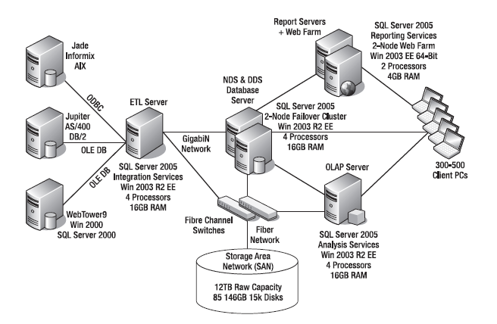
Study Case

Slide 5
Study Case
Seperti yang Anda lihat dari gambar di atas, Layanan Integrasi, Layanan Pelaporan, dan Layanan Analisis akan diinstal pada mesin yang terpisah. Kami akan menggunakan SAN dengan kapasitas mentah 12TB. Kapasitas penyimpanan akhir bisa jauh lebih kecil daripada kapasitas mentah. Ini hanya arsitektur sementara sebagai ilustrasi bagaimana hal itu bisa diimplementasikan. Spesifikasi server pada Gambar 2-11 tinggi, mungkin terlalu tinggi untuk proyek ini. Ketika kami mendapatkan persyaratan, kami dapat merinci desain lebih lanjut. Sebagai contoh:
Persyaratan ketersediaan tinggi (berapa jam mereka dapat mentolerir gudang data untuk turun) mempengaruhi keputusan pengelompokan server database.
Volume data dari sistem sumber mempengaruhi jumlah prosesor dan memori server ETL dan apakah kita perlu menempatkan SSIS pada mesin terpisah.
Volume data di gudang data mempengaruhi ukuran penyimpanan dan persyaratan cadangan. Ukuran disk mentah SAN mungkin kurang atau lebih dari 12 TB tergantung pada persyaratan sebenarnya.
Jumlah dan ukuran kubus OLAP mempengaruhi memori dan prosesor server OLAP dan apakah Anda perlu menempatkan Analysis Services di server terpisah.

Slide 6
Study Case
Anda perlu mengingat, terutama ketika menganggarkan untuk infrastruktur (perangkat keras dan perangkat lunak), bahwa Anda perlu membuat set kedua untuk lingkungan pengujian (secara luas dikenal sebagai jaminan kualitas [QA]) dan set lain untuk lingkungan pengembangan (atau dev , Ringkasnya). Tidak seperti di OLTP, dalam data warehousing, QA harus memiliki kapasitas yang sama dengan produksi. Hal ini karena dalam data warehousing Anda perlu melakukan pengujian kinerja dan volume. Jika QA Anda hanya setengah dari kapasitas produksi, pengukuran Anda dalam pengujian kinerja akan salah. Sebuah batch ETL yang dalam produksi berjalan selama tiga jam di QA dapat berjalan selama tujuh jam.
Lingkungan pengembang dapat memiliki spesifikasi yang lebih rendah daripada produksi. Misalnya, dalam studi kasus Amadeus Entertainment, dev bisa menjadi hanya satu server; dengan kata lain, mesin database, Layanan Integrasi, Layanan Analisis, dan Layanan Pelaporan semuanya terpasang dalam satu server. Ini karena tujuan utama dev adalah pengembangan fungsionalitas. Pengujian kinerja dilakukan di QA.

Slide 7
Question
Pertanyaan yang paling sulit dijawab ketika merancang arsitektur sistem adalah tentangukuran dan/atau kapasitas. Secara khusus, pemasok infrastruktur biasanya menanyakan dua pertanyaan berikut:
Berapa banyak ruang disk yang Anda butuhkan (seberapa besar data Anda)?
Answer : Dalam text disebutkan bahwa Perusahaan menggunakan WebTower9, sistem berbasis .NET & Ukuran database Jupiter sekitar 800GB dengan sekitar 250 tabel dan tampilan. Namun perusahaan harus mempunyai backup space disk jadi menurut kali 2x nya jadi sekitar 2TB
Berapa banyak daya pemrosesan yang Anda butuhkan (dalam hal prosesor dan memori)
Answer : Dapat dilihat pada gambar jika prosesor yang di perlukan sekitar 85 dengan total 146 GB RAM. Untuk memori sendiri Dalam rincian hasil pernyataan disebutkan Volume data di gudang data mempengaruhi ukuran penyimpanan dan persyaratan cadangan. Ukuran disk mentah SAN mungkin kurang atau lebih dari 12 TB tergantung pada persyaratan sebenarnya maka ruang disk yang dibutuhkan >= 12TB. Karena estimasi rincian tersebut data yang kurang pasti jadi data store di lebihkan untuk mengatasi worst case

